Slide 1
Orientierungskompetenz und Leitperspektiven

Slide 2
Karikatur
https://archive.uea.ac.uk/~m242/historypgce/purposes/images/whats_this_got_to_do_with_me.jpg

Slide 3
Karikatur
http://lowres.jantoo.com/training-education-student-teacher-pupil-school-gold-75030183_low.jpg

Slide 4
Karikatur
https://s3.amazonaws.com/lowres.cartoonstock.com/education-teaching-school-teach-teachers-lecturer-history_repeats_itself-mban1034_low.jpg

Slide 5
Vom Nutzen der Historie für das Leben…
Das Studium der Geschichte macht nicht “nicht klug für ein andermal, sondern weise für immer.“ Jacob Burckhardt
“History does not repeat itself, but it sure does rhyme.” Mark Twain
„Was die Erfahrung aber und die Geschichte lehren, ist dieses, dass Völker und Regierungen niemals etwas aus der Geschichte gelernt und nach Lehren, die aus derselben zu ziehen gewesen wären, gehandelt haben.“ G. W. F. Hegel
“Those who cannot learn from history, are doomed to repeat it.” George Santayana
“Those that fail to learn from history, are doomed to repeat it.” Winston Churchill

Slide 6
☺
Karikatur
http://lowres.cartoonstock.com/history-history_lesson-history_class-historian-circle-cycle-dren428_low.jpg

Slide 7
Gliederung
Was haben die Leitperspektiven des Bildungsplans mit der historischen Orientierungskompetenz zu tun?
Wie trainiert man Orientierungskompetenz?
Orientierungskompetenz und Leitperspektiven – Umsetzungsbeispiele

Slide 8
Was haben die Leitperspektiven mit Orientierungskompetenz zu tun?

Slide 9
Orientierungskompetenz
Die Schülerinnen und Schüler können Geschichte als Orientierung nutzen zum Verständnis von Gegenwart und Zukunft, zum Aufbau ihrer eigenen Identität und zur Begründung gegenwarts- und zukunftsbezogener Handlungen.
(BP, Leitgedanken Geschichte)

Slide 10
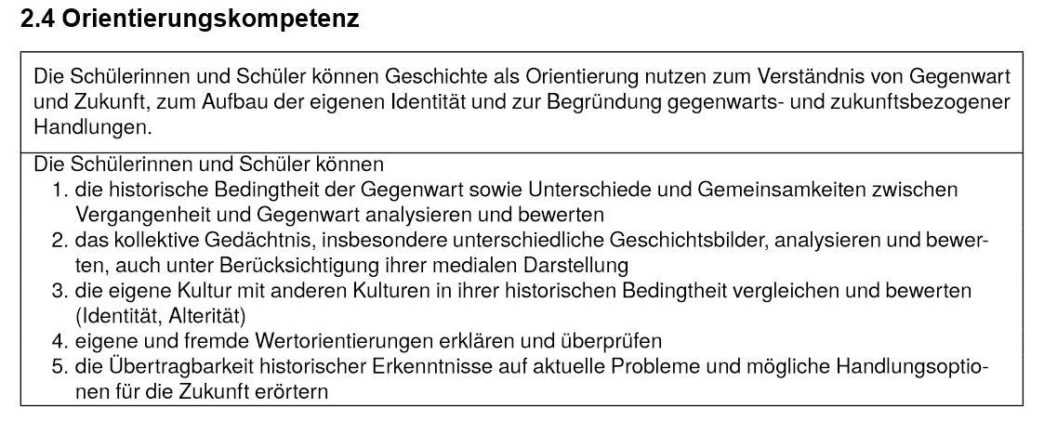

Slide 11
Anfang und Ziel im „Kreislauf des historischen Denkens“

Slide 12
Leitperspektiven

Slide 13
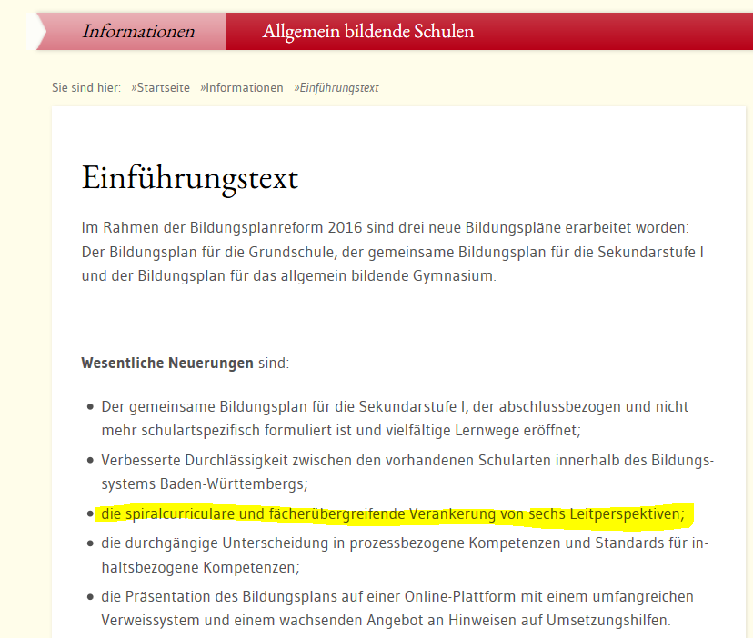

Slide 14
Leitperspektiven
Allgemein
Themenspezifisch
Berufliche Orientierung (BO)
Medienbildung (MB)
Verbraucherbildung (VB)
Bildung für nachhaltige
Entwicklung (BNE)
Bildung für Toleranz und
Akzeptanz von Vielfalt (BTV)
Prävention und
Gesundheitsförderung (PG)
8

Slide 15
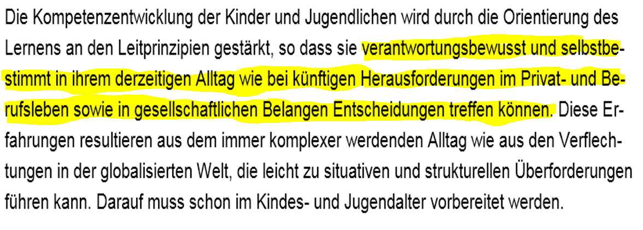
Leitperspektiven
Arbeitspapier Leitprinzipien

Slide 17
Leitperspektiven…
sind in der Gesamtheit eine verpflichtende Querschnittaufgabe.
Jedes Fach trägt seinen spezifischen Beitrag zu dieser Aufgabe bei.
Die Hinweise bei den inhaltsbezogenen Kompetenzen sind weder zwingend noch erschöpfend.

Slide 18
Das fachspezifische Potenzial von Geschichte zur Realisierung der Leitperspektiven
… wird in den Leitgedanken zum Bildungsplan Geschichte umrissen.

Slide 24
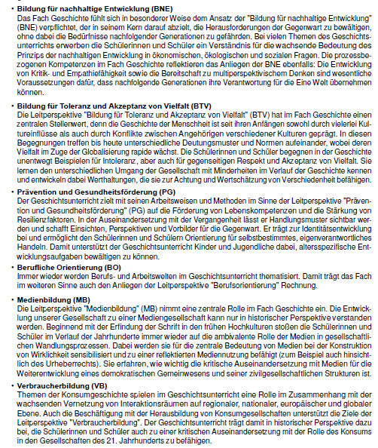
BNE: Demokratiefähigkeit, Bedeutung und Gefährdungen einer nachhaltigen Entwicklung, Friedenssicherung, Teilhabe, Mitwirkung, Mitbestimmung…
BTV: Konfliktbewältigung und Interessenausgleich, Formen interkulturellen und interreligiösen Dialogs, Minderheitenschutz, Wertorientiertes Handeln, Formen von Vorurteilen, Stereotypen, Klischees…
PG: Identität
BO: Arbeitswelt…
MB: Medienanalyse, Mediengesellschaft…
VB: Bedürfnisse und Wünsche, Alltagskonsum…

Slide 25
BNE: Demokratiefähigkeit, Bedeutung und Gefährdungen einer nachhaltigen Entwicklung, Friedenssicherung, Teilhabe, Mitwirkung, Mitbestimmung…
BTV: Konfliktbewältigung und Interessenausgleich, Formen interkulturellen und interreligiösen Dialogs, Minderheitenschutz, Wertorientiertes Handeln, Formen von Vorurteilen, Stereotypen, Klischees…
PG: Identität
BO: Arbeitswelt…
MB: Medienanalyse, Mediengesellschaft…
VB: Bedürfnisse und Wünsche, Alltagskonsum…

Slide 26
Leitperspektiven und Orientierungskompetenz können sehr gut aufeinander bezogen werden.
Orientierungskompetenz erschöpft sich nicht in den Leitperspektiven, sondern ist umfassender.
Leitperspektiven müssen nur in den für das Fach Geschichte sinnvollen Aspekten bedient werden.
Leitper-spektiven
Orientierungs-kompetenz

Slide 27
II. Wie trainiert man Orientierungskompetenz?

Slide 28
Was hat das mit mir zu tun?
Was lerne ich daraus?

Slide 29
Was kann man aus der Geschichte lernen? Wie gewinne ich Orientierung aus der Geschichte?
Erfahren, wie und warum unsere Welt so geworden ist, wie sie ist.
Sich selbst und andere erkennen und kennenlernen
Was hat das mit mir zu tun?
Was lerne ich daraus?
Grundlegende Situationen, grundlegende Regeln, die auch für heute gelten, kennenlernen
Sich darüber klar werden, was wichtig und unwichtig, was richtig und falsch ist.

Slide 30
Wie trainiert man Orientierungskompetenz?
Den Prozess des „Orientierung-Gewinnens“ immer wieder praktizieren (üben) und methodisch abstützen.
Vom diffusen „Ich denke, ich glaube, ich meine…“
zum
zielgerichteten Fragen und sicheren Urteilen
oder
„Vom Reflex zur Reflexion“ (K. Bergmann)

Slide 31
1. Grundprinzip: Problemorientierung
Geschichtsunterricht ohne Orientierungskompetenz hätte einen rein „antiquarischen“ Zugriff.
Eine Problemorientierung (als didaktischer Filter und Unterrichtsprinzip), die das Prinzip des exemplarischen Lernens anhand von historisch-politischen Schlüsselproblemen verfolgt, ist zentral auf die Orientierungskompetenz ausgerichtet.

Slide 32
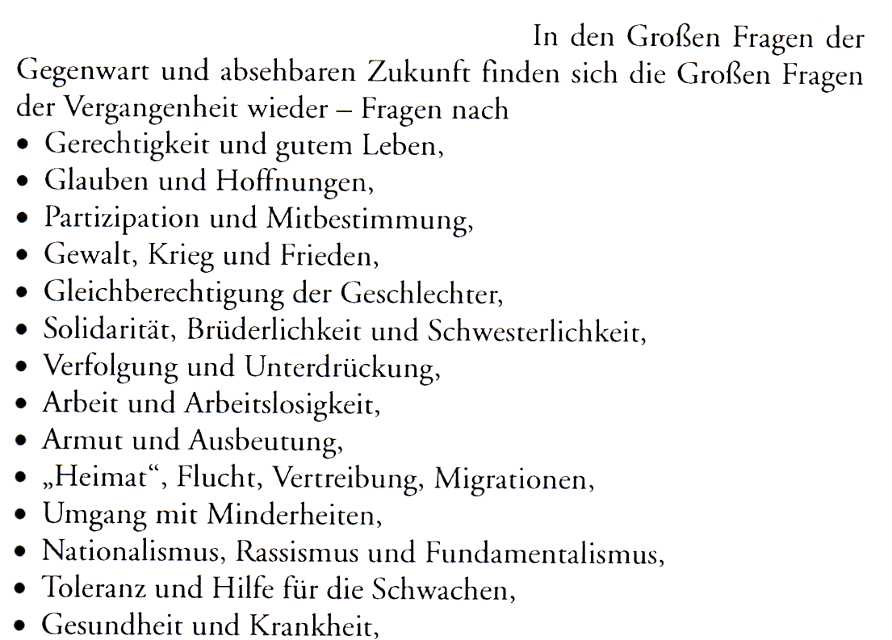
Beispiele für historisch-politische Schlüsselprobleme
Bergmann, Klaus: Der Gegenwartsbezug im Geschichtsunterricht, Schwalbach ²2008, S. 27f.

Slide 33
2. Grundprinzip: Vergangenheit und Gegenwart vergleichen
Diachroner Vergleich als Basisoperation der Orientierungskompetenz
Kritieriengestützter Vergleich
Unterscheidung der Zeitebenen
Analyse und Verstehen des Vergangenen
Konfrontation mit dem Heutigen
Abschließende Reflexion

Slide 34
3. Grundprinzip: Metakognition
Bewusstsein darüber, was und inwieweit „aus der Geschichte gelernt“ werden kann.

Slide 35
Mögliche Heranführung an das Thema Orientierungskompetenz
Was hat das mit mir zu tun?
Was lerne ich daraus?

Slide 36
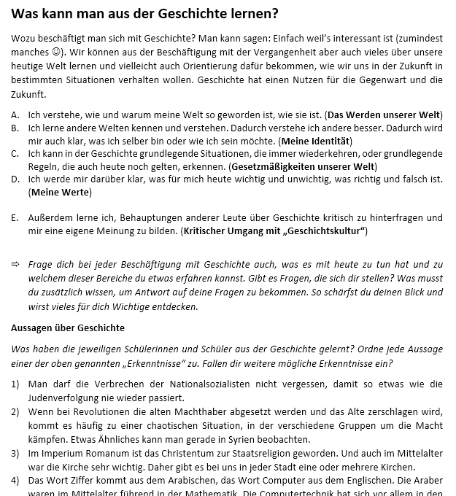
Abstützung durch parallel laufende Projekte:
Foto-Safari – Geschichte in meinem Heimatort
Denkmäler
Zeitungsausschnitte – Was hat mit unseren Themen zu tun?
Historisches im Internet
…

Slide 37
„Methodenblatt“ Orientierungskompetenz

Slide 38
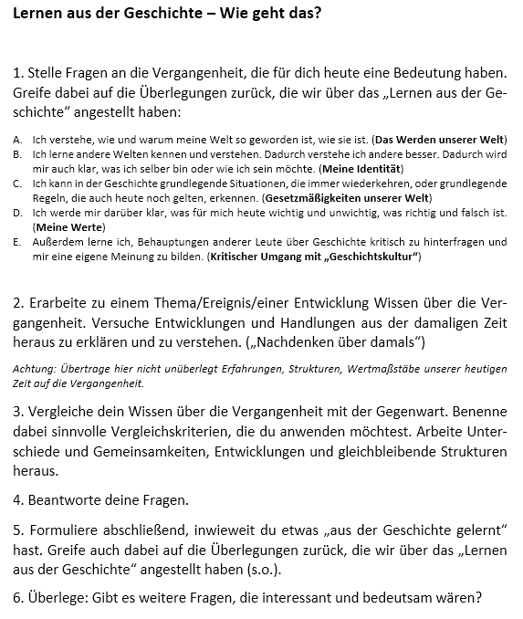
„Methodenblatt“ Orientierungskompetenz

Slide 39
III. Orientierungskompetenz und Leitperspektiven – Unterrichtsbeispiele und geeignete Fragestellungen

Slide 40
1. Medienrevolution in der Frühen Neuzeit

Slide 41
Einstieg

Slide 42
Erarbeitung 1: Analyse der Vergangenheit A) Erfindung des Buchdrucks
Kurzfilm über Gutenberg
(die ersten 8,5 Minuten)

Slide 43
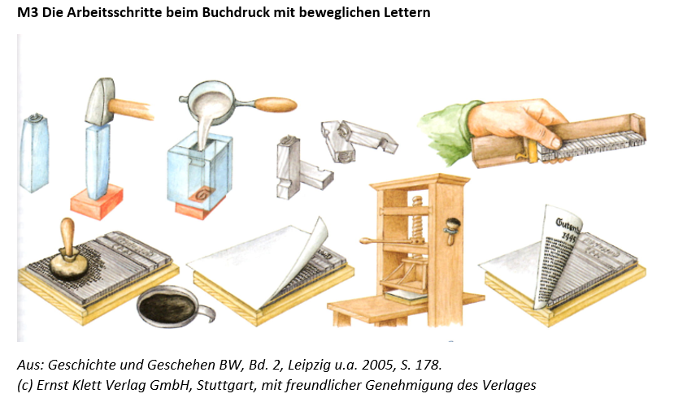
Erarbeitung 1: Analyse der Vergangenheit A) Erfindung des Buchdrucks
Reorganisation, Ergebnissicherung

Slide 44
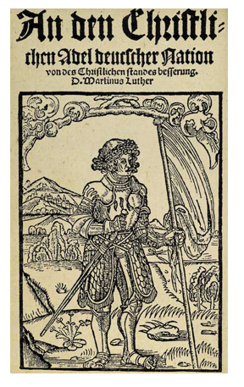
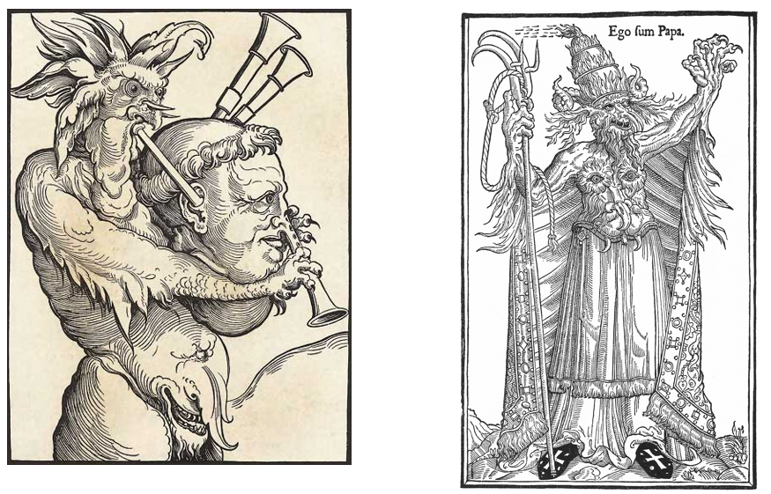
Erarbeitung 1: Analyse der Vergangenheit B) Folgen der Erfindung

Slide 45
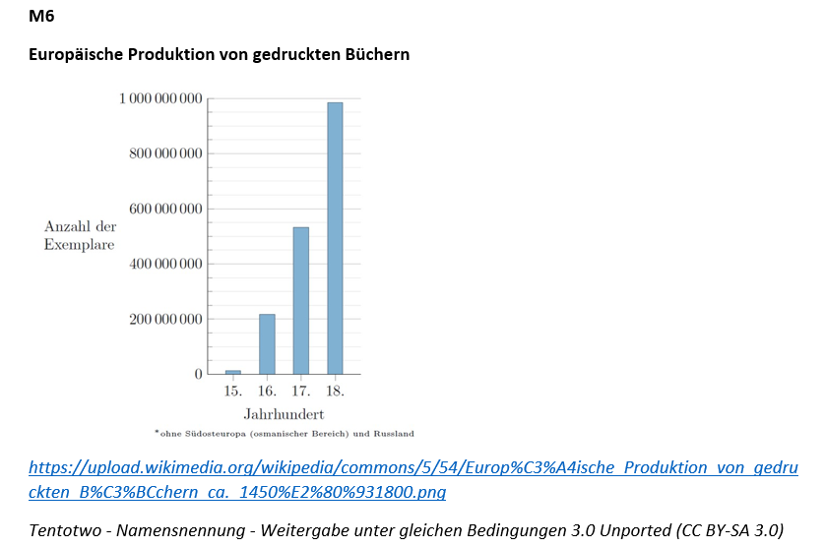
Erarbeitung 1: Analyse der Vergangenheit B) Folgen der Erfindung

Slide 46
Erarbeitung 1: Analyse der Vergangenheit B) Folgen der Erfindung

Slide 47
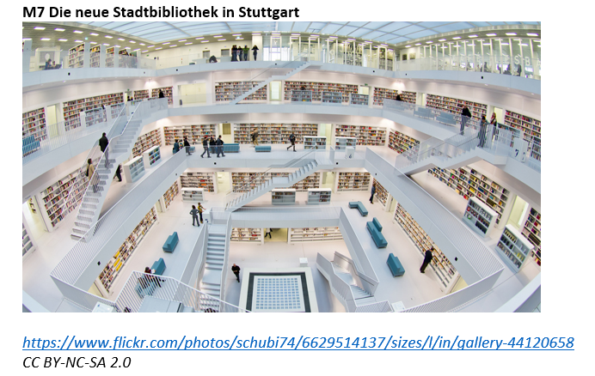
Erarbeitung 2: Vergleich mit der Gegenwart
Bild
Facebook-Kontakte
http://allfacebook.de/wp-content/uploads/2010/12/facebook_freunde_weltkarte.png

Slide 48
Erarbeitung 2: Vergleich mit der Gegenwart

Slide 49
Erarbeitung 2: Vergleich mit der Gegenwart
Informationen zu Wikipedia
Futurzone, 17.6.2015, online unter: http://futurezone.at/digital-life/mann-druckt-wikipedia-aus/136.649.636

Slide 50
Erarbeitung 2: Vergleich mit der Gegenwart

Slide 51
Transfer, Problematisierung: Schlussreflexion

Slide 52
Erkenntnisse und Kompetenzen
mögliche Erkenntnisse:
Insgesamt hat der Buchdruck zu einem rasanten Anstieg der Druckerzeugnisse bis heute geführt.
Auch heute spielen Druckerzeugnisse eine zentrale Rolle (Wissenschaft, Bibliothek, journalistischer Bereich).
Heute kommen zu den klassischen Druckmedien eine Vielzahl von Medien hinzu, die eine wichtige Rolle in unserem Leben spielen (und die Druckmedien in ihrer Bedeutung zunehmend ablösen).
Die Erfindung von Computer und Internet markiert einen ähnlichen Einschnitt wie die Erfindung des Buchdrucks.
Orientierungskompetenz:
Das Werden unserer Welt (die historische Bedingtheit der Gegenwart sowie Unterschiede und Gemeinsamkeiten zwischen Vergangenheit und Gegenwart analysieren und bewerten) (Mediengesellschaft)
Gesetzmäßigkeiten (die Übertragbarkeit historischer Erkenntnisse auf aktuelle Probleme und mögliche Handlungsoptionen für die Zukunft erörtern) (digitale Revolution)
Leitperspektiven:
Medienbildung (MB): Mediengesellschaft, Information und Wissen

Slide 53
2. Auswanderung nach Amerika im 19. Jh.
Bild Praxis Geschichte 4/2003
Das Bild zeigt im oberen Bildteil ein Auswandererschiff aus dem 19. Jahrhundert, die Bildmitte zeigt die Aufschrift „Hamburg-Amerika“, die untere Bildhälfte zeigt ein aktuelles Bild von Migranten, die einer Eisenbahnlinie entlang gehen.

Slide 54
Einstieg

Slide 55
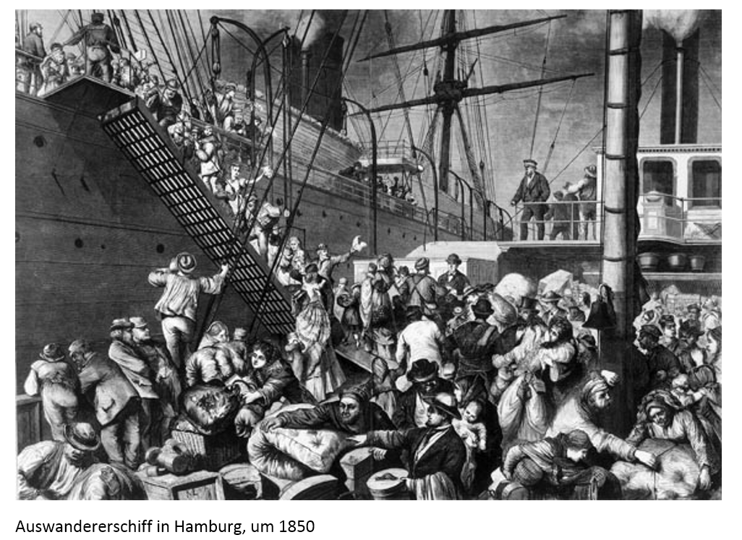
Überleitung
Sammeln von Untersuchungsschritten/-fragen
(Wie viel sind gewandert? Warum sind sie gewandert? Wie ging es ihnen im Einwanderungsland? ...)

Slide 56
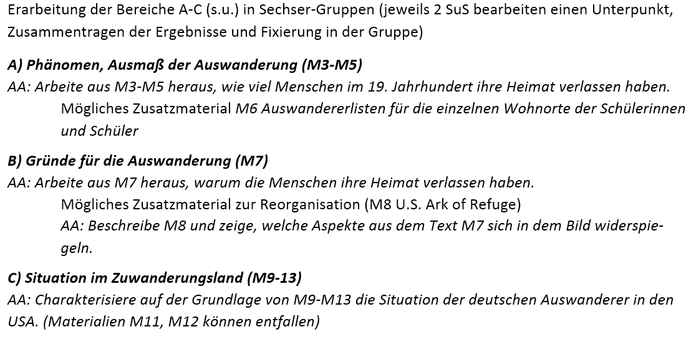
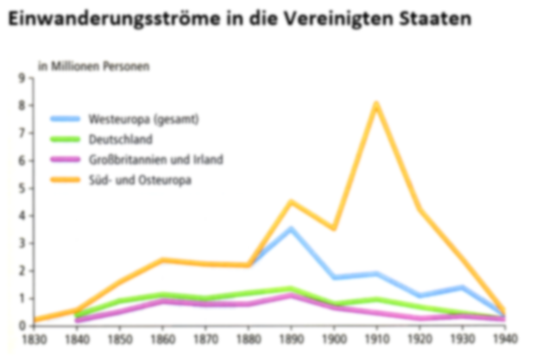
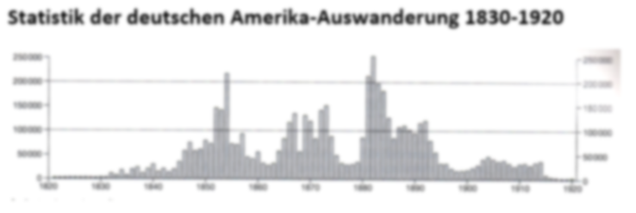
Erarbeitung 1: Analyse der Vergangenheit

Slide 57
A) Phänomen, Ausmaß der Auswanderung

Slide 58
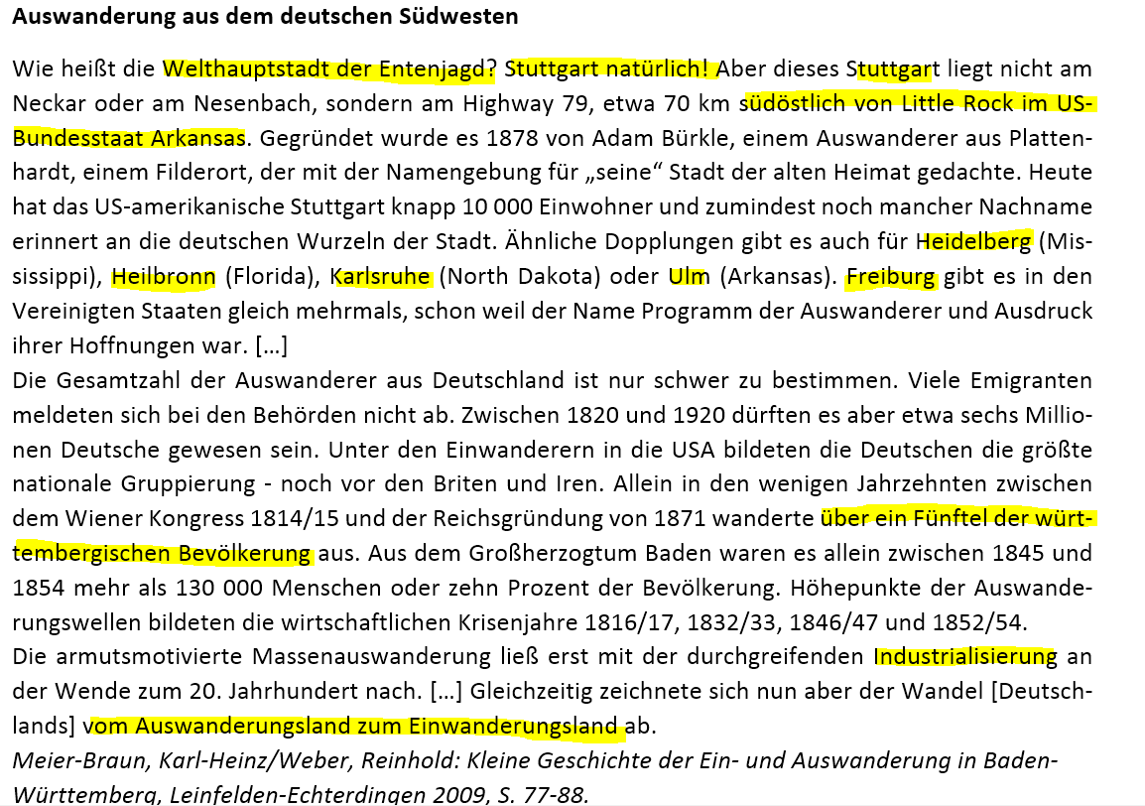
A) Phänomen, Ausmaß der Auswanderung

Slide 59
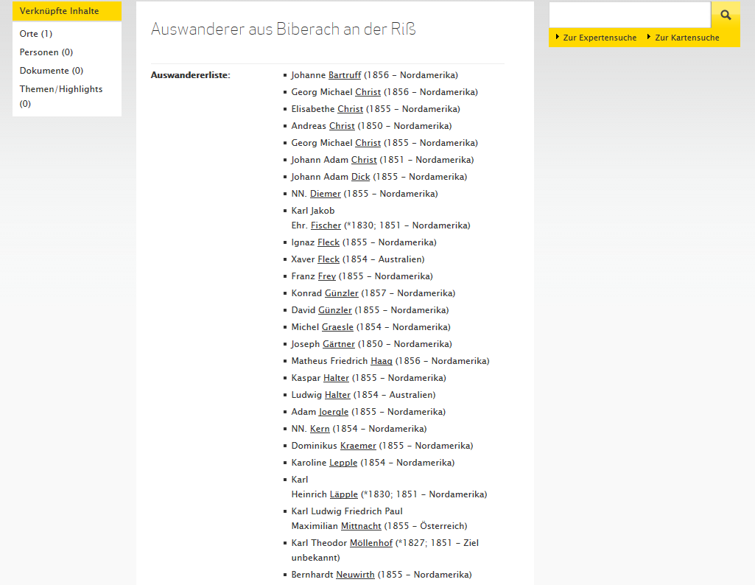
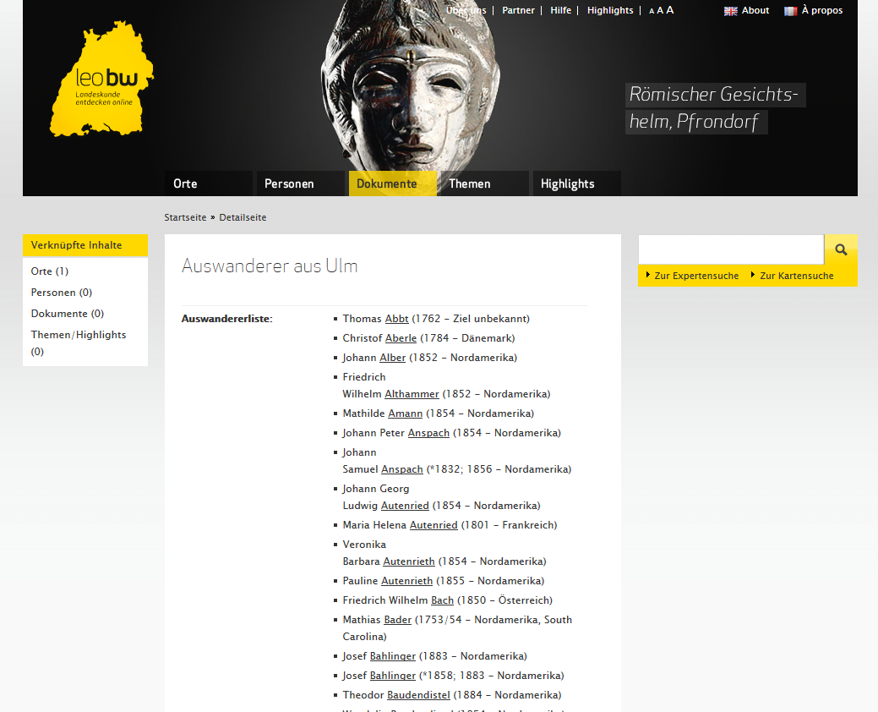
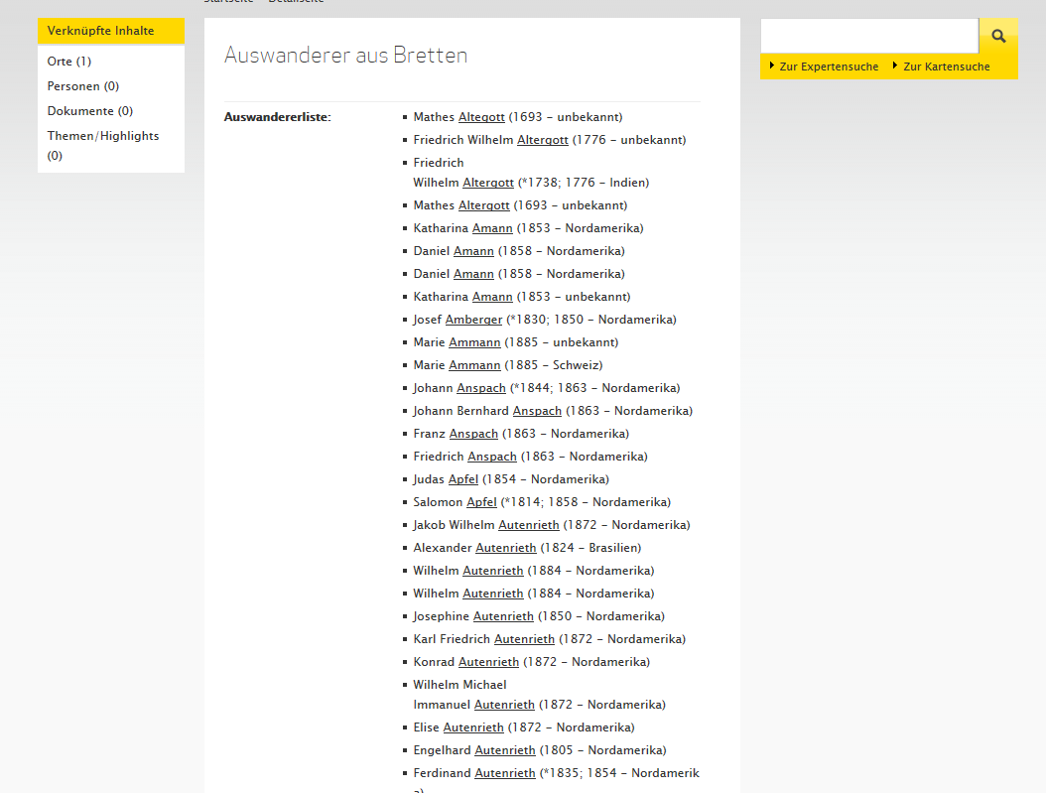

Slide 60
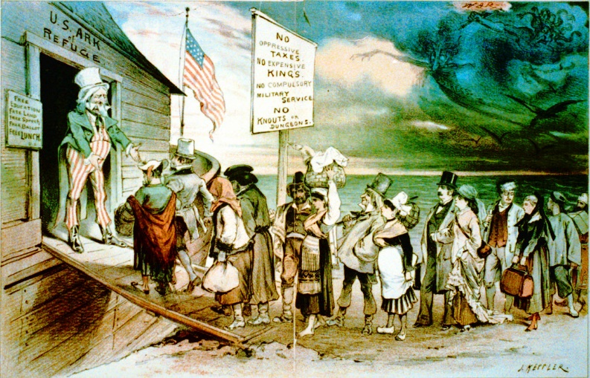
B) Gründe

Slide 61
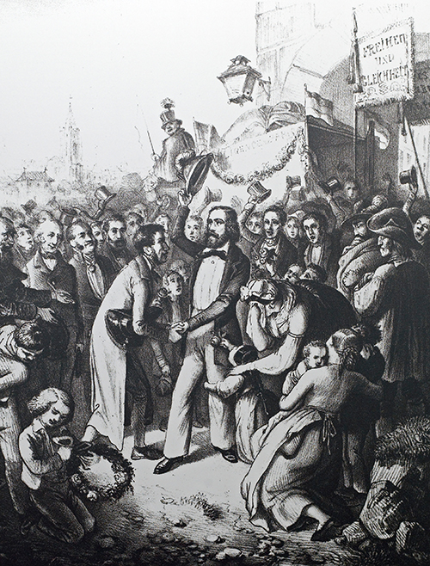
Friedrich Hecker im September 1848, umgeben von einer ehrerbietigen Menschenmenge, die sich von dem populären Revolutionär vor seiner Auswanderung in die USA verabschiedet. Foto: LMZ Baden-Württemberg

Slide 62
C) Situation im Zuwanderungsland
Bericht eines Auswanderers, der 1849 mit dem Segelschiff von Le Havre nach New Orleans fuhr und dann nach St. Louis weiter reiste. Zit. nach DuE, Migration, 45/2004, S. 26f.

Slide 63
C) Situation im Zuwanderungsland
Aus einem Brief von Johann Georg Ziller, Weber aus Großsüßen bei Göppingen, der 1854 im Alter von 33 Jahren ausgewandert ist, an den Pfleger seines Vermögens (Brief von 1865). Zit. nach DuE, Migration, 45/2004, S. 27.

Slide 64
C) Situation im Zuwanderungsland
Zit. nach DuE, Migration, 45/2004, S. 22.

Slide 65
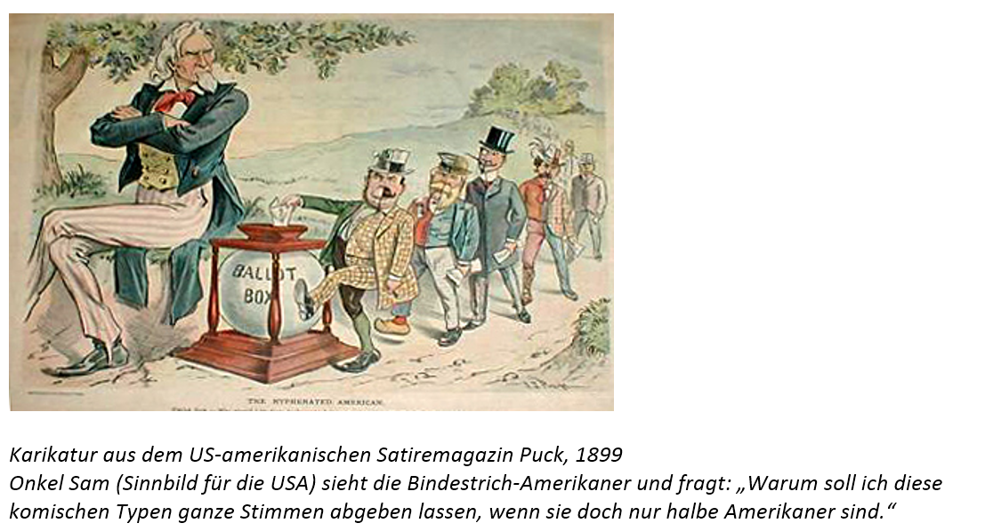
C) Situation im Zuwanderungsland

Slide 66
Erarbeitung 2: Vergleich mit der Gegenwart

Slide 67
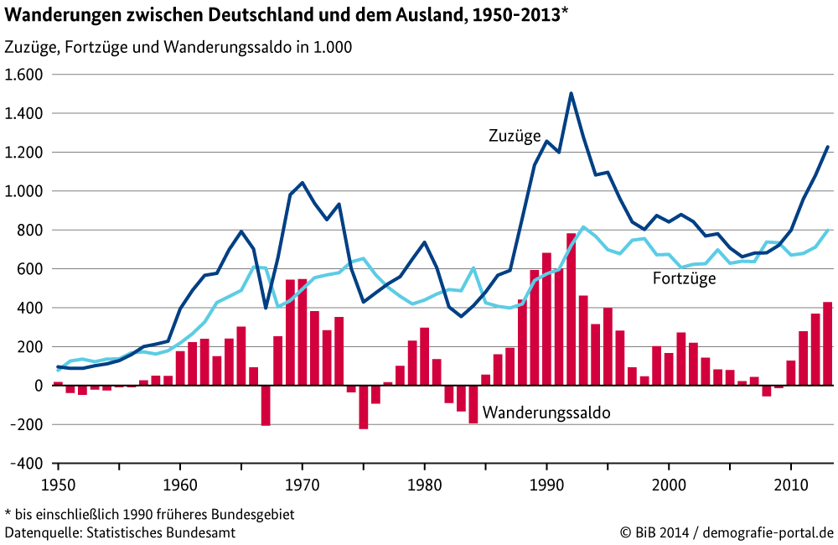
Erarbeitung 2: Vergleich mit der Gegenwart

Slide 68
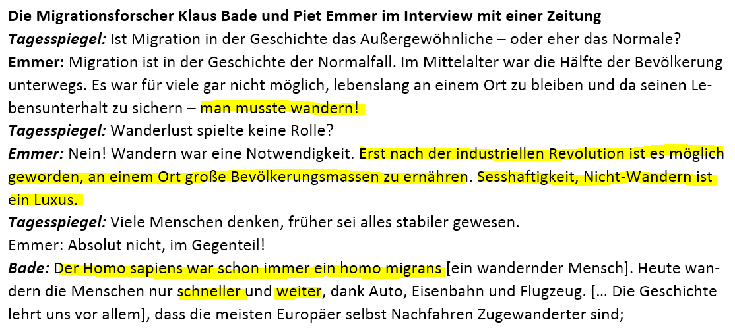
Erarbeitung 2: Vergleich mit der Gegenwart

Slide 69
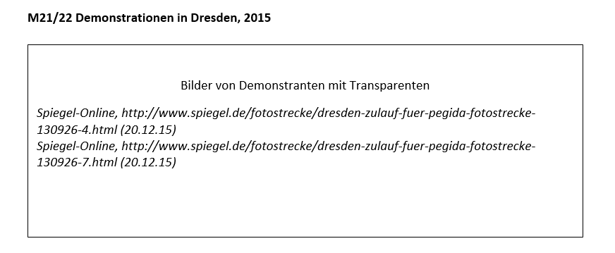
Erarbeitung 2: Vergleich mit der Gegenwart

Slide 70
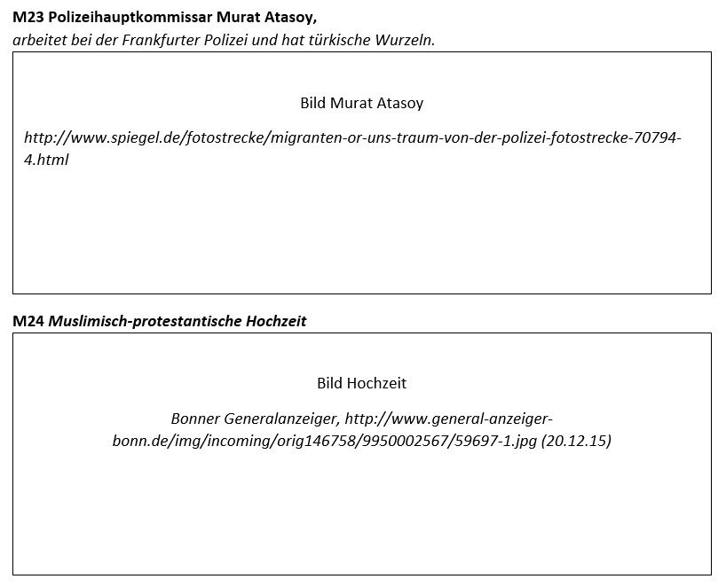
Erarbeitung 2: Vergleich mit der Gegenwart

Slide 71
alternatives Arrangement für die Konfrontation mit der Gegenwart
„Im Rahmen eines Unterrichtsprojektes zum Thema Ein- und Auswanderung führten zwanzig Schülerinnen und Schüler – alle deutsche Staatsangehörige –, eine Umfrage in ihren Familien durch. Sie sollten feststellen, wo ihre Großeltern geboren waren.
Das Ergebnis überraschte: Die genannten Geburtsorte zogen sich von den USA über Westfrankreich, viele Regionen Deutschlands, die Schweiz, die Tschechische Republik, Ungarn, das ehemalige Jugoslawien, Polen bis ins Baltikum. Alle Projektteilnehmer hatten Vorfahren, die einmal als Heimatsuchende ins württembergische Unterland gekommen waren. Das Experiment ließe sich überall wiederholen und führte vermutlich zu ähnlichen Ergebnissen.´“
Maier, Ulrich: Migration als Thema der Landesgeschichte, S. 8, online unter : http://www.schule-bw.de/unterricht/faecheruebergreifende_themen/landeskunde/modelle/epochen/neuzeit/migration/migration-als-thema.pdf.

Slide 72
alternatives Arrangement für die Konfrontation mit der Gegenwart

Slide 73
Transfer, Problematisierung: Schlussreflexion

Slide 74
Erkenntnisse und Kompetenzen
mögliche Erkenntnisse:
Migration ist ein generelles, zeitübergreifendes Phänomen. Menschen begeben sich auf Wanderschaft, in der Regel gezwungen durch die Not in ihrer Heimat.
Unsere heutige Gesellschaft ist sehr stark durch Migration geprägt – einerseits historisch, was von vielen gar nicht bewusst wahrgenommen wird, anderseits durch die aktuelle Zuwanderung, die in der Öffentlichkeit besonders zur Zeit stark diskutiert wird.
Die Hoffnungen der Migranten auf ein besseres Leben werden zum Teil erfüllt, zum Teil nicht. Die Aufnahmegesellschaft steht ihnen zum Teil ablehnend bis feindlich gegenüber.
Vor dem Hintergrund der Migrationsgeschichte der „eigenen“ Gesellschaft und dem Wissen um das Phänomen der Migration als generelles Phänomen können die SuS eine historisch begründete (!) Position in der aktuellen Diskussion entwickeln.
Orientierungskompetenz:
Das Werden unserer Welt, meine Identität (die historische Bedingtheit der Gegenwart sowie Unterschiede und Gemeinsamkeiten zwischen Vergangenheit und Gegenwart analysieren und bewerten) (Migrationsgesellschaft)
Gesetzmäßigkeiten, Werte (die Übertragbarkeit historischer Erkenntnisse auf aktuelle Probleme und mögliche Handlungsoptionen für die Zukunft erörtern) (Migration als anthropologisches Phänomen, Handlungsoptionen)
Leitperspektiven:
Bildung für Toleranz und Vielfalt (BTV)
Personale und gesellschaftliche Vielfalt
Selbstfindung und Akzeptanz anderer Lebensformen

Slide 75
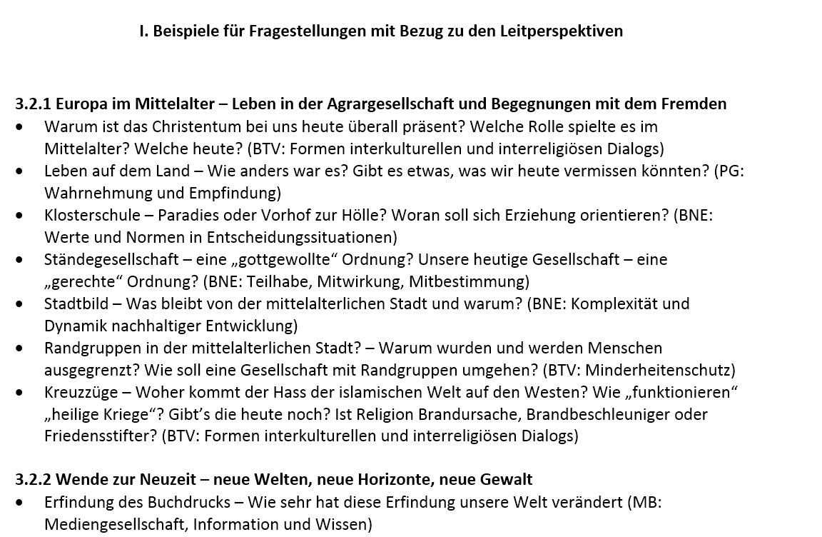
weitere Themen - Ideen
siehe Handout

Slide 76
Leitperspektiven und Orientierungskompetenz können sehr gut aufeinander bezogen werden.
Orientierungskompetenz muss geschult werden.
Orientierungskompetenz kann an vielen Stellen und in unterschiedlicher Tiefe und Breite bedient werden.
Leitper-spektiven
Orientierungs-kompetenz

